Slide 1
经传多赢
短线突击营
经传多赢
短线突击营
.
每周日至周四 19:30-20:15 火爆开讲

Slide 2

换挡上行，新老交替
主讲老师
罗雪奎
课程日期
2025.9.7
执业编号
A1120616080001
中国·广州

Slide 3
PART 01
大 盘

Slide 4

本节课内容大纲
1.市场超跌后迎来波段反弹，指数强势，题材分化
2.科技下跌后注意下周修复力度，去弱留强
3.新热点异动的观察把握

Slide 5
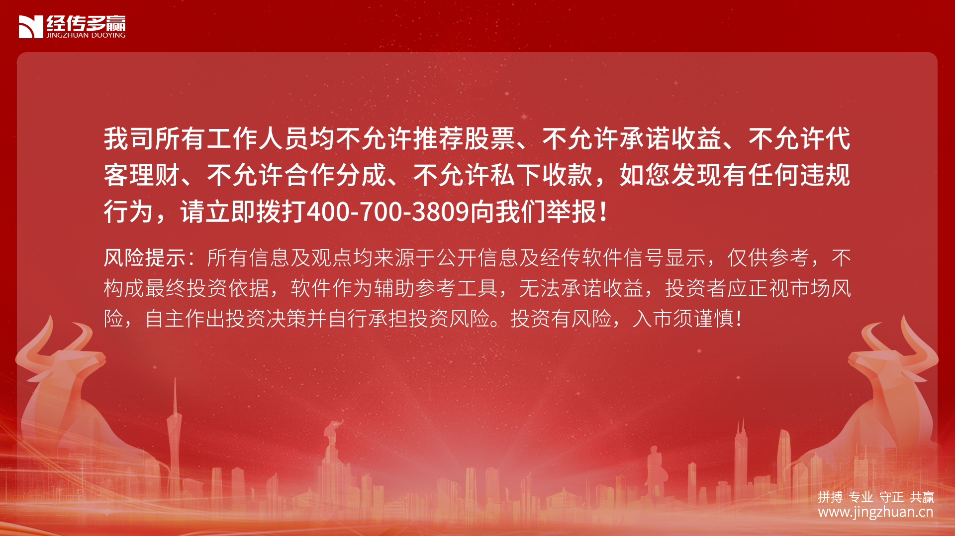
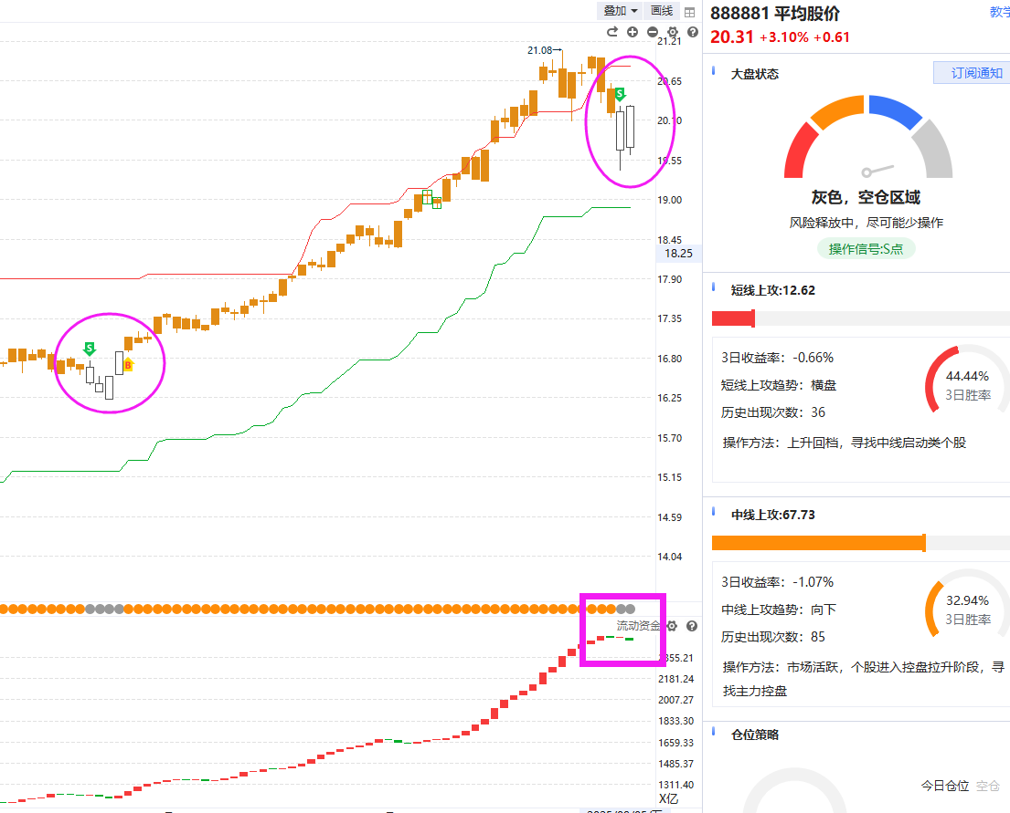
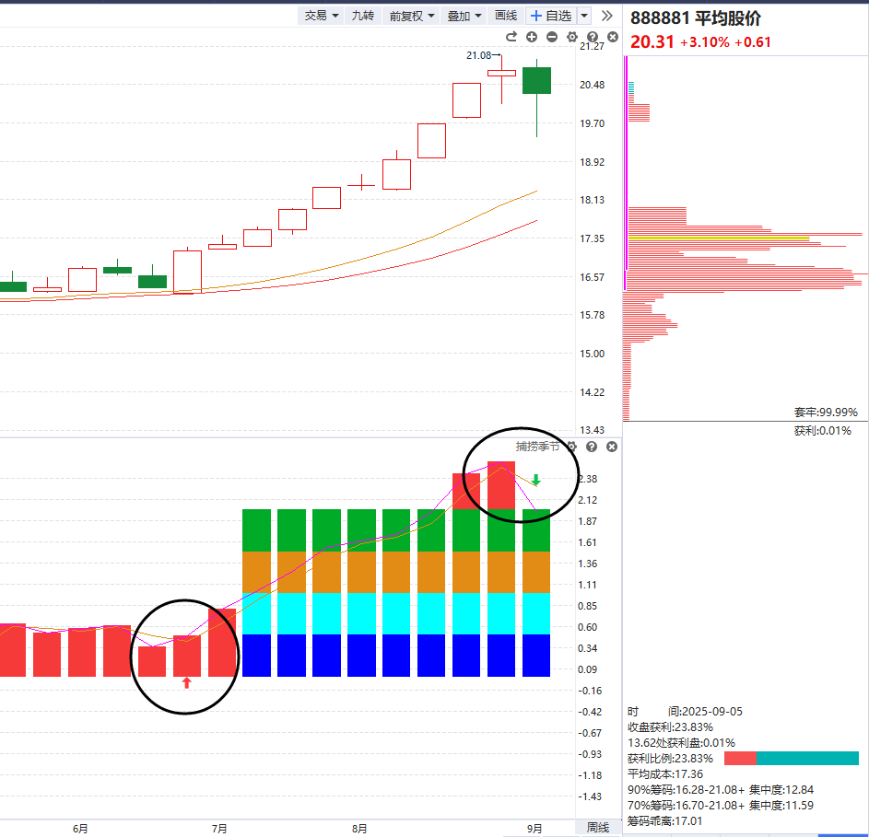
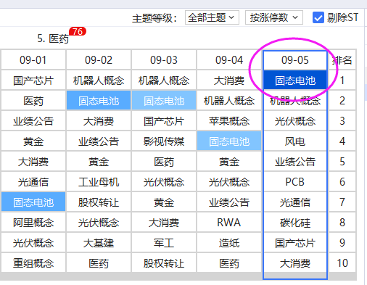
本周市场特点
1.各大指数出现了7月以来的首次S点
2.指数周线死叉，注意题材的分化
3.新热点异动，关注突破机会
2个月以来的第一次分化，注意下周量能
七成：2.5--3.0万亿
五成：2.0--2.5万亿

Slide 6
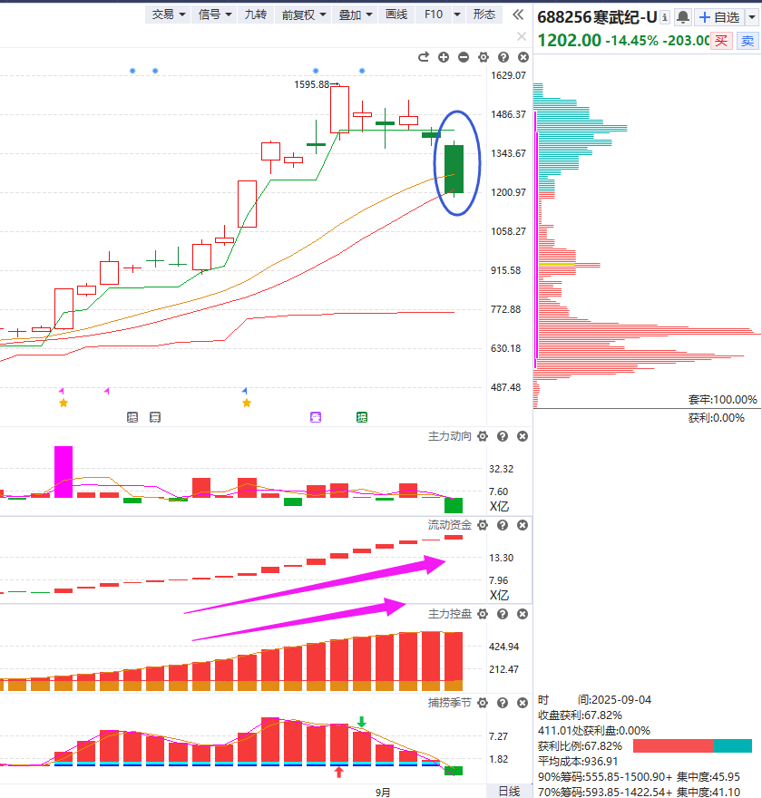
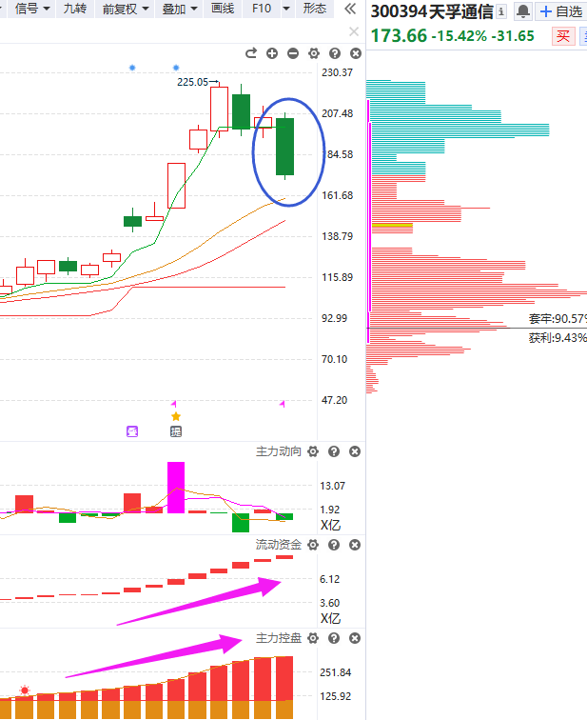
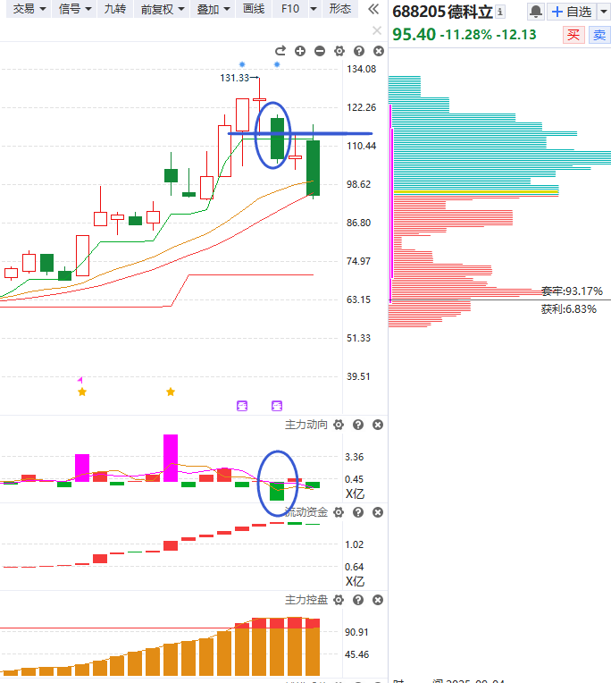
市场的分化（9.4）
龙头高位大阴线，短线资金卖出，中线资金还来不及走，短期出现反复的概率大。（规避降仓）

Slide 7
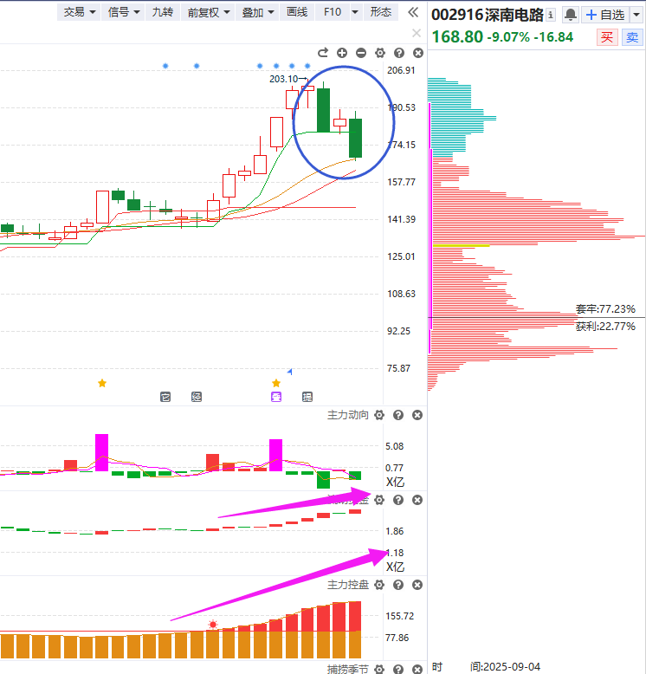
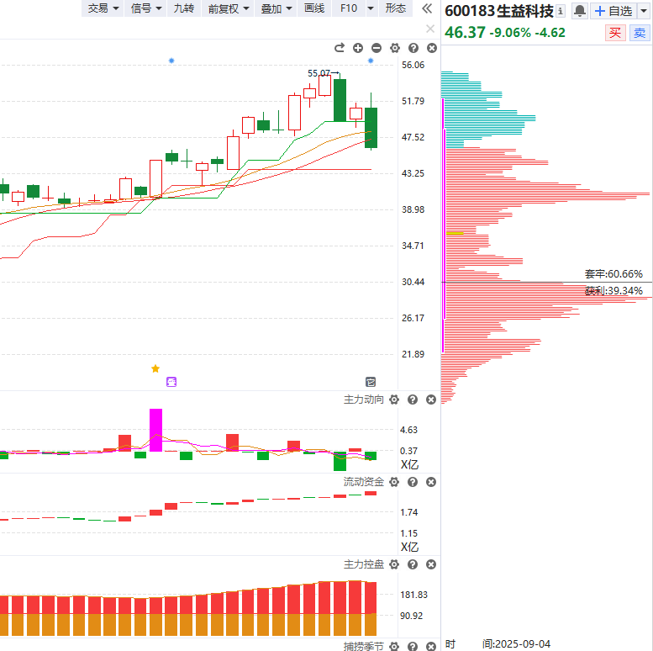
短期情绪和中期资金的对抗（9.4）
短期预期兑现情绪下跌VS中期资金沉淀

Slide 8
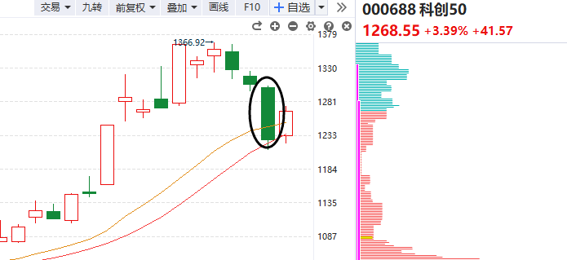
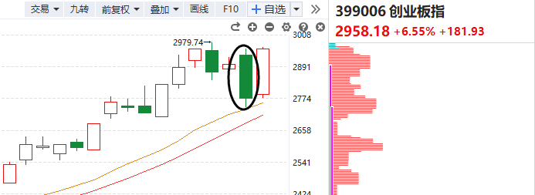
科技类分化
科创50代表的高价科技股出现破位，下周反抽走弱的要减。
创业板代表的是（光模块+新能源），固态电池拉升，导致
创业板开始强于科创50，固态电池成为新异动方向。

Slide 9
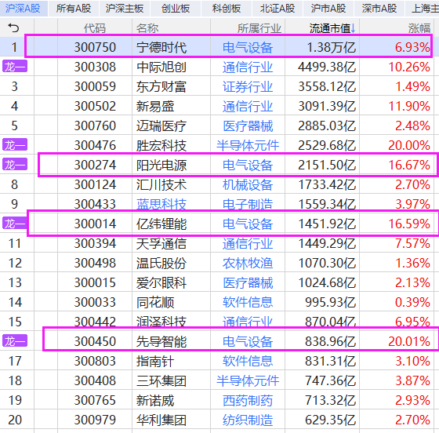
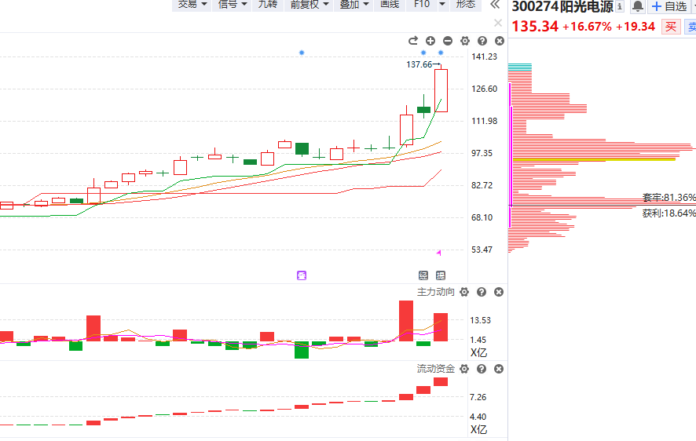
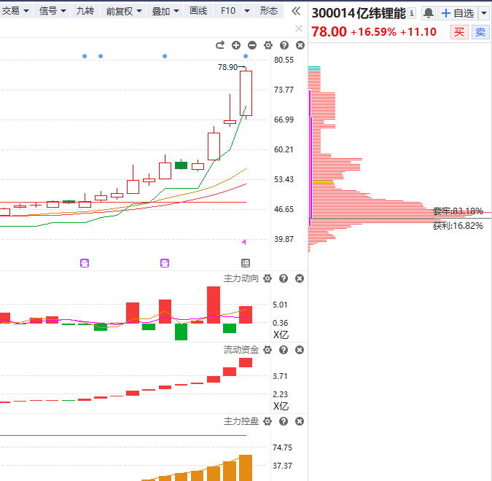
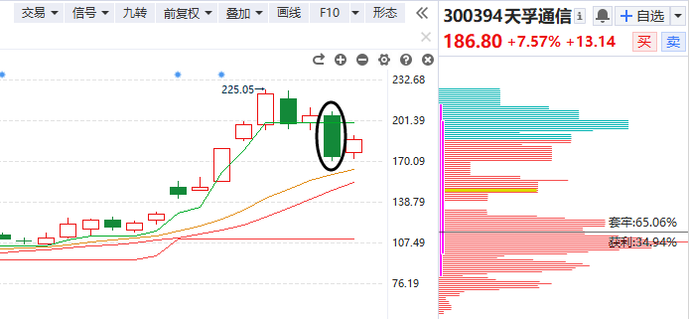
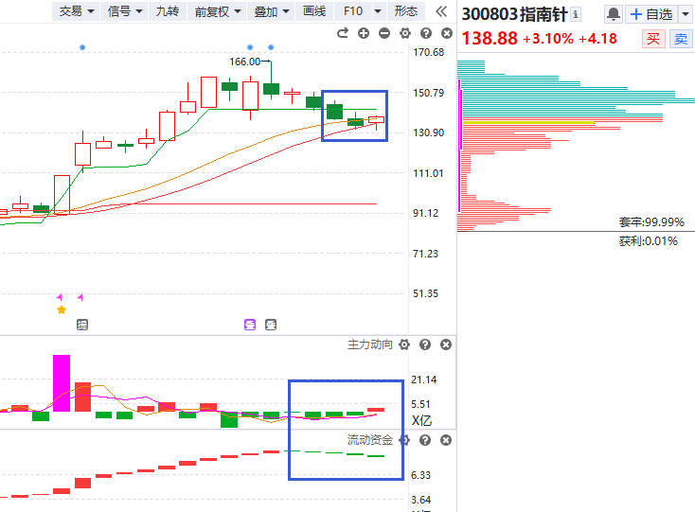
创业板拉升的细分
新能源为本周进攻派，下周考虑找机会低吸
科技和金融有盘弱，反弹考虑收一些仓位

Slide 10
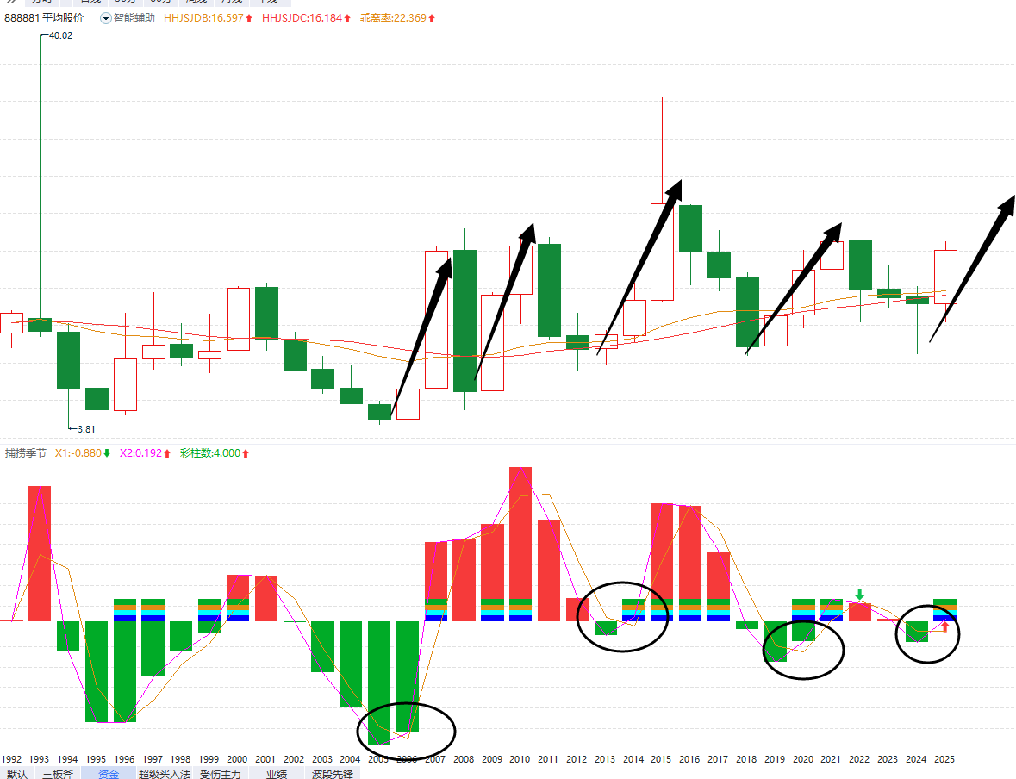

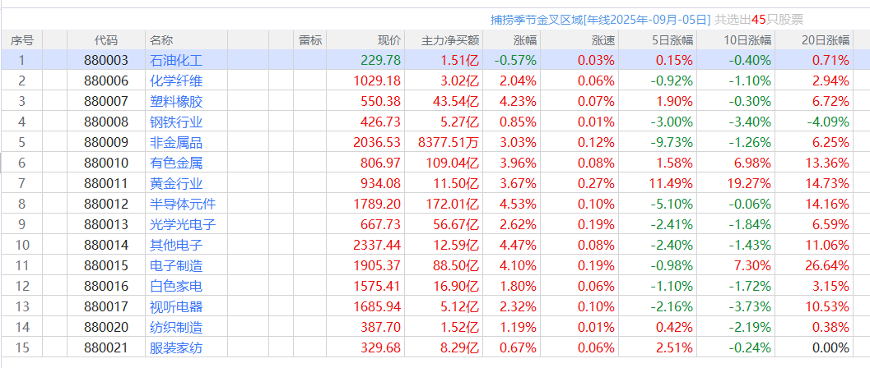
指数依旧强势，但热点会有轮动
①各大指数年线金叉首年。
②班上考第一的轮流换。（板块轮动）
③但平均分依旧持续走高。（指数持续走高）
轮动行情，宽基类的布局依旧存在优势，可以部分仓位跟随指数盈利。

Slide 11
PART 02
下周看点

Slide 12
下周看点
1.科技类（中线资金沉淀多，但短期有分歧，大阴线不过+资金翻绿适当收一些仓位）
2.固态电池（本周异动第一，找机会低吸）
3.消费类（有异动，低位首板股可以试试超级买入法）
4.银行类（资金活跃，和题材是跷跷板效应，中期备选，等熊线上移+大单）
仓位：
2.0-2.5万亿（降到五成）
2.5--3.0（保持七成）

Slide 13
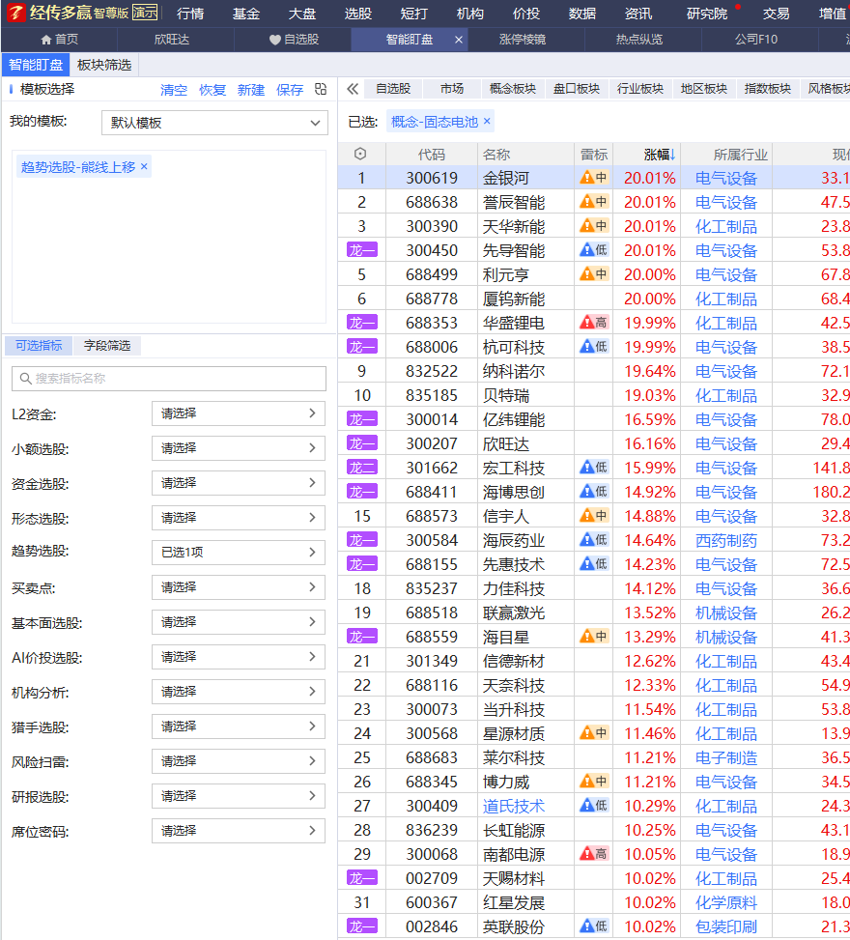
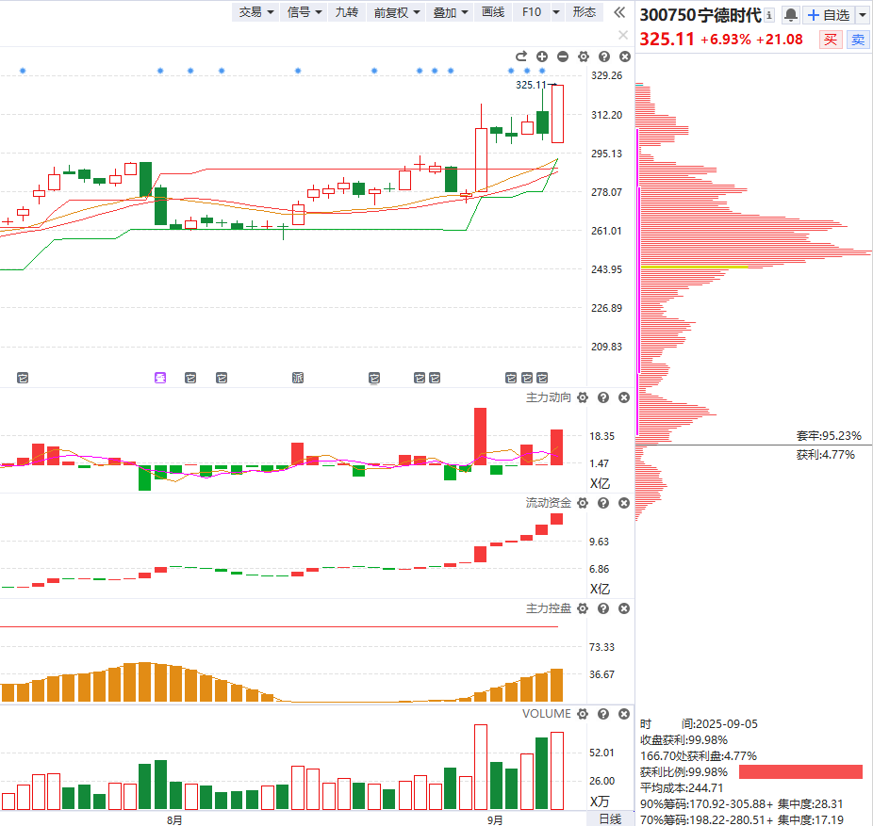
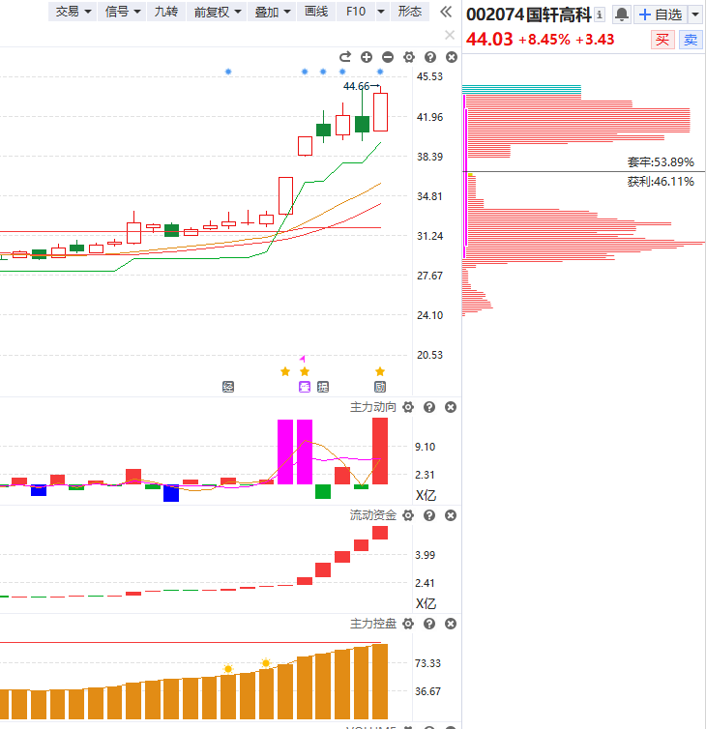
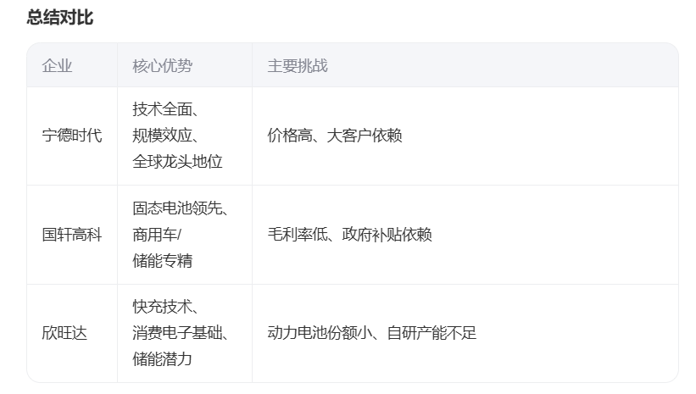
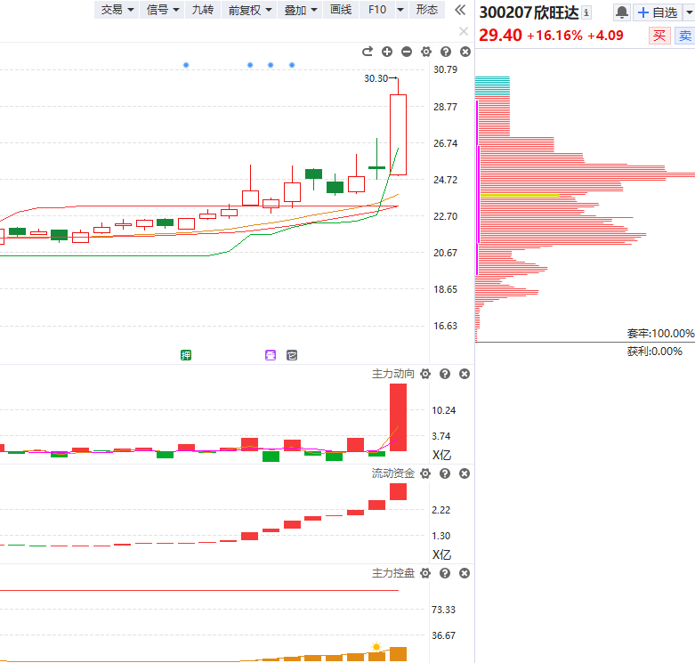
固态电池
（目前调研最多）

Slide 14
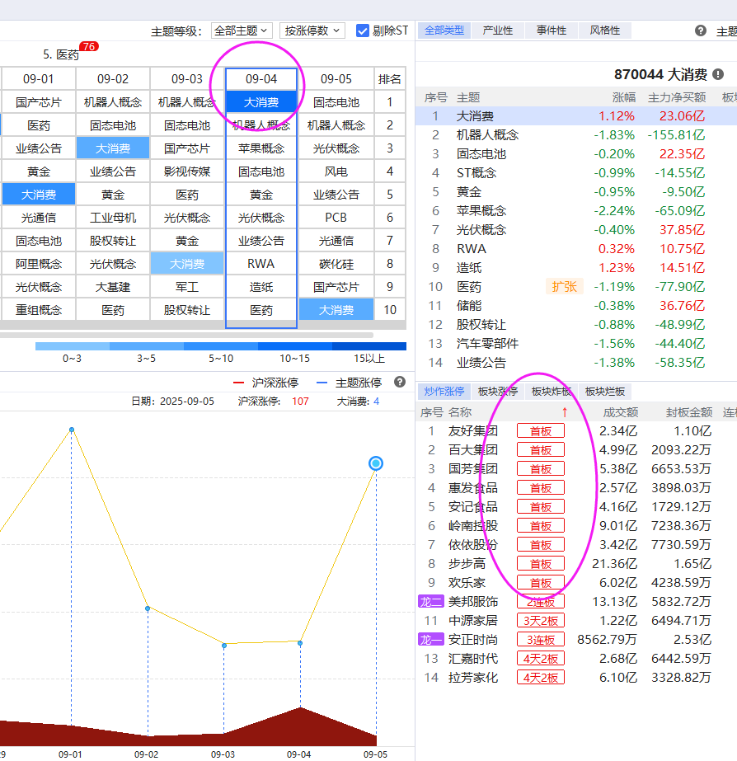
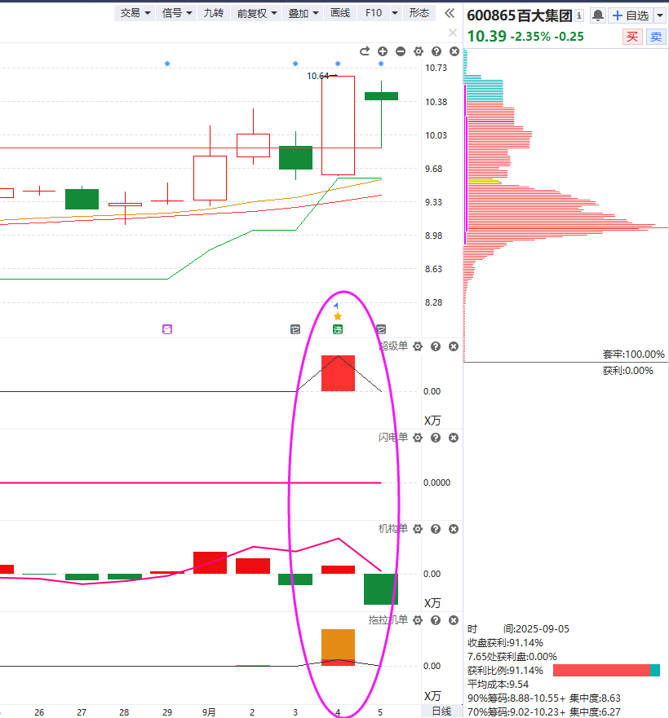
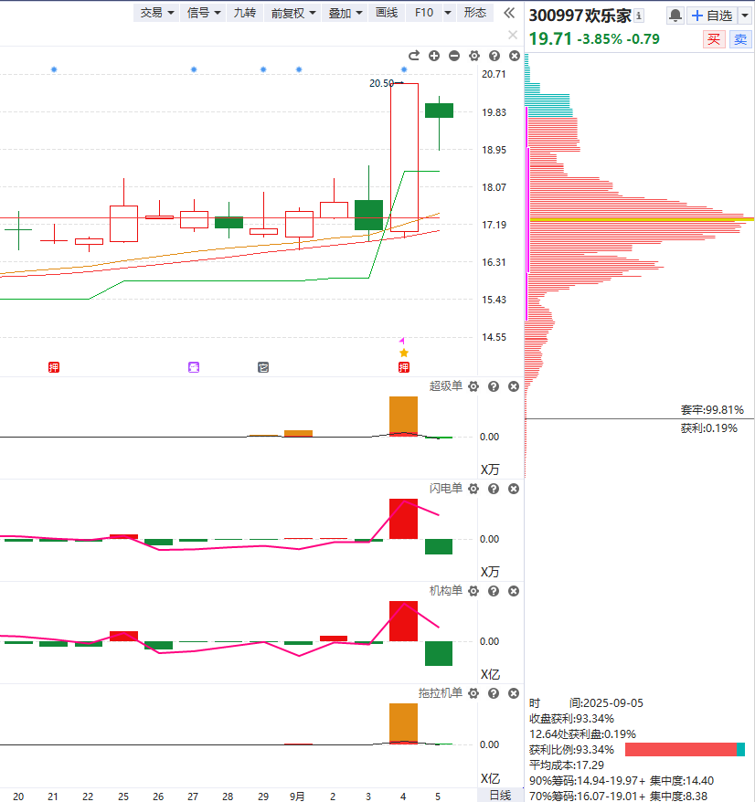
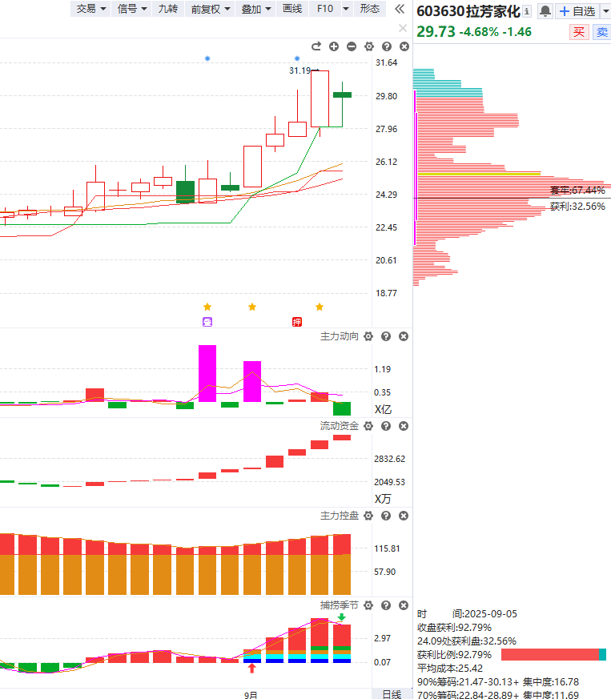
大消费
9.4大消费风口

Slide 15
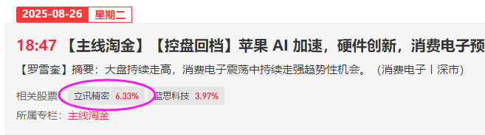
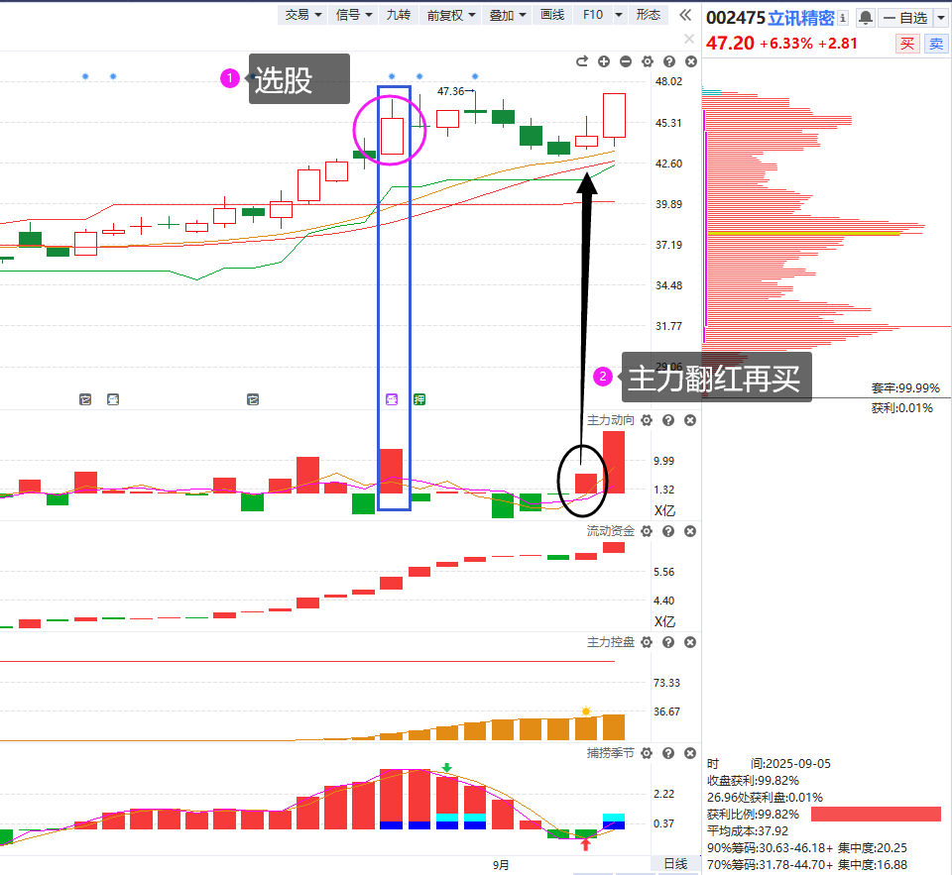

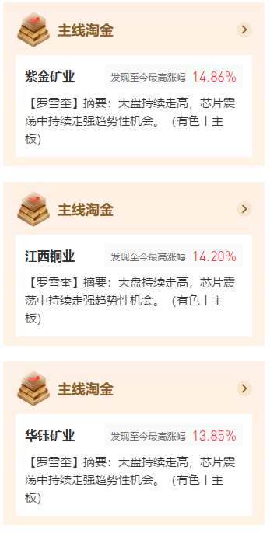
参考主线淘金，把握趋势机会
1.选主线：涨停多，资金多，趋势强方向。
2.选突破：突破股更有操作性。
3.选波段：波段性强的个股更易于低吸把握
4.选绩优：业绩好的，剔除雷标，降低踩雷概率。
5.选控盘：有控盘沉淀的股有容错率，操作错了逢阳线卖
跌破熊线
资金翻绿
逢阳线卖

Slide 16
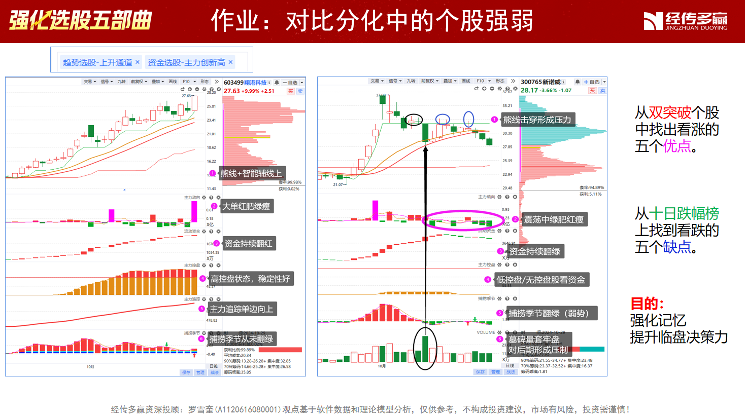
附：个股走强走弱的区别

Slide 17
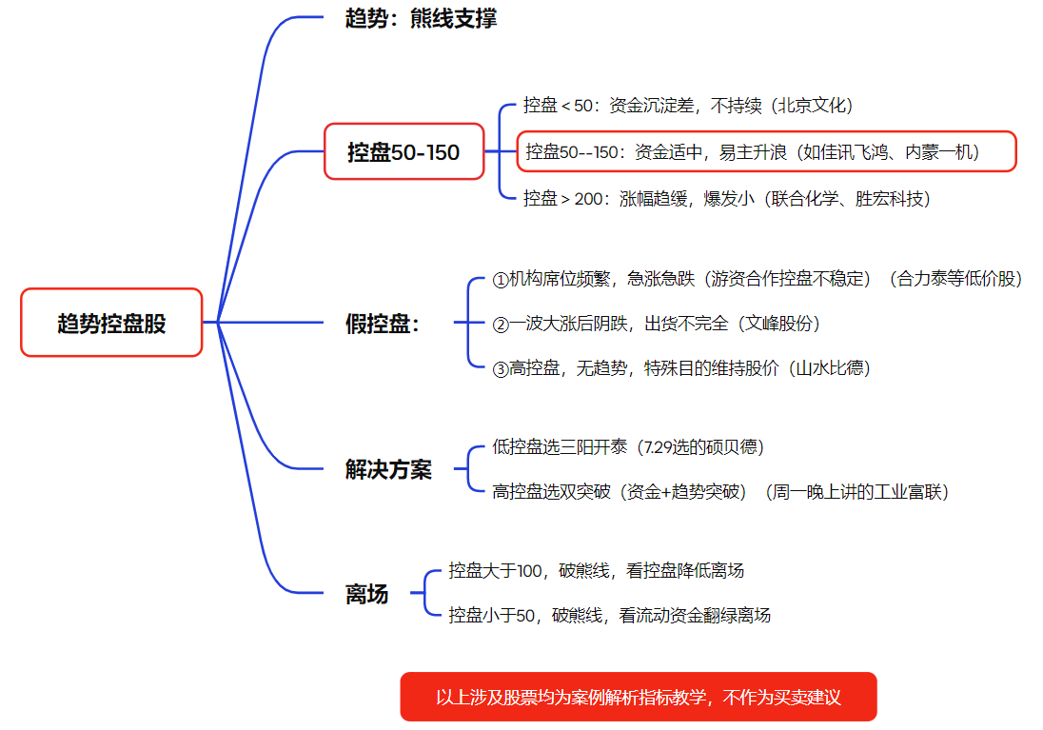
控盘趋势股的选择

Slide 18
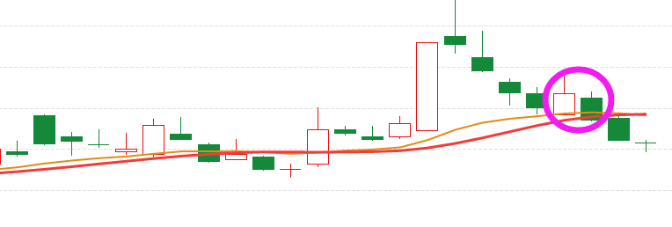
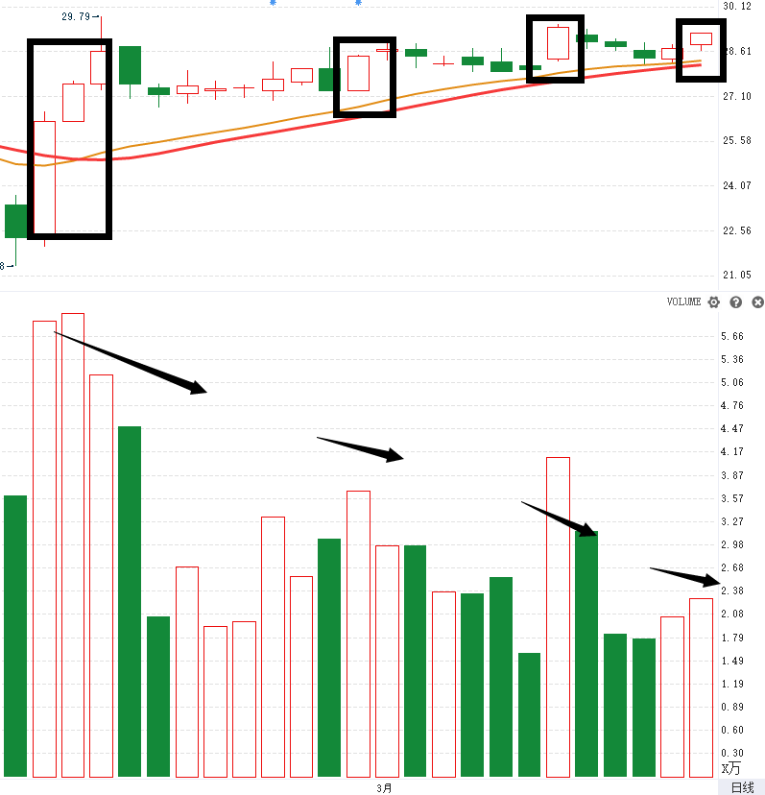
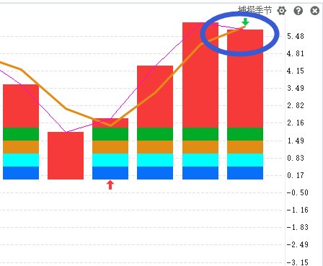
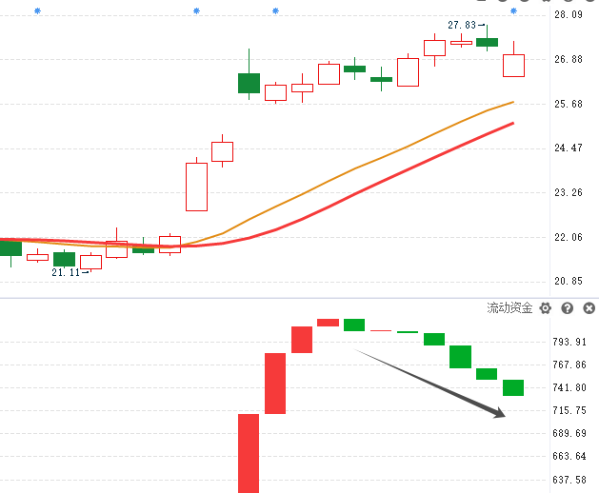
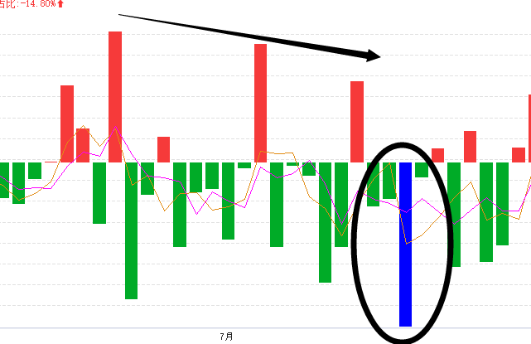
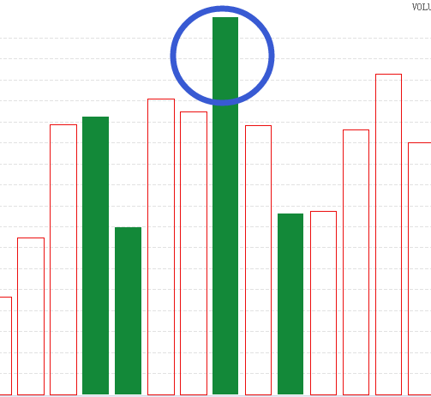
附：上涨的承压信号
2.量价（捕捞季节）背离
1.上引线、阴包阳
3.周线死叉，日线回档易破位
4.上涨资金翻绿
5.墓碑量信号
6.买单减少，大卖单出现（L2)

Slide 19


Slide 20


让投资遇见美好
我司所有工作人员均不允许推荐股票、不允许承诺收益、不允许代客理财、不允许合作分成、不允许私下收款，如您发现有任何违规行为，请立即拨打400-9088-988向我们举报！
风险提示：所有信息及观点均来源于公开信息及经传软件信号显示，仅供参考，不构成最终投资依据，软件作为辅助参考工具，无法承诺收益，投资者应正视市场风险，自主作出投资决策并自行承担投资风险。投资有风险，入市须谨慎！

